Slide 1
搜索

Slide 2
搜索说白了就是一种状态转移到另一种状态的方法：
比如冒险家探险一座城堡，他从入口开始，不断前往不同的房间
根据搜索方式的不同，又分为深度优先搜索（DFS），宽度优先搜（BFS）
高级的搜索有（本质也是划分在dfs，bfs里）：dance link ，A* 等等

Slide 3
搜索的基础：遍历状态

Slide 4
搜索一般分为两种： DFS(深度优先） BFS(宽度优先）
DFS顾名思义，就是每次都往深度更深的地方走,直到走到底，比如1->2->4
入口
1
深度为1
2
3
深度为2
BFS，就是每次先将深度为1的搜完，再搜深度为2的，那么再这张图中，会先搜索1，再搜索2和3，最后才会去深度为3的点
4
5
6
7
深度为3

Slide 5
比如说你正在某游戏中探索地图，你的面前有三扇门，你进去第一扇门，
发现里面又有三扇门，如果是DFS(深度优先)，你会往里继续走直到没法走，
但如果是BFS(宽度优先), 你会先走出来，探索你最开始看到的第二扇门，
再出来探索第三扇门，之后才去探索第一扇门里的那三扇门。

Slide 6
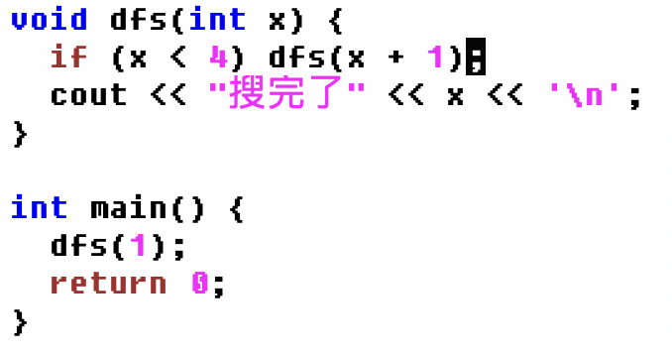
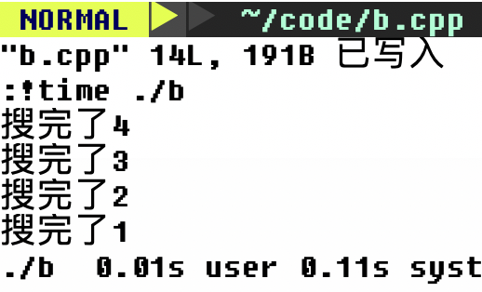
1
2
3
4

Slide 7
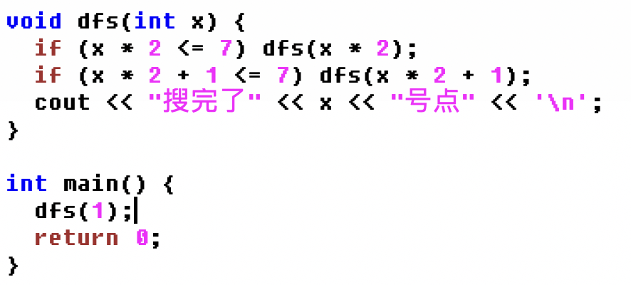
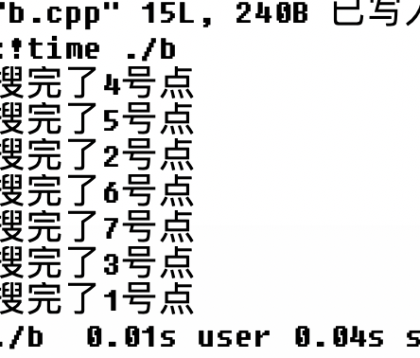
入口
1
2
3
大家推算一下dfs里输出“搜完了x号点”的顺序
4
5
6
7

Slide 8
由于BFS是一层一层的搜，那么搜完这个点后，我们还需要搜和他同一
层的其他点，但是我们需要他的信息来找他的儿子，所以要将其放入队列中
记录下来，再继续去搜同一层的点，这一层搜完了，就去遍历队列中的点，
搜索他们的儿子 （他们的儿子就是下一层的点）

Slide 9
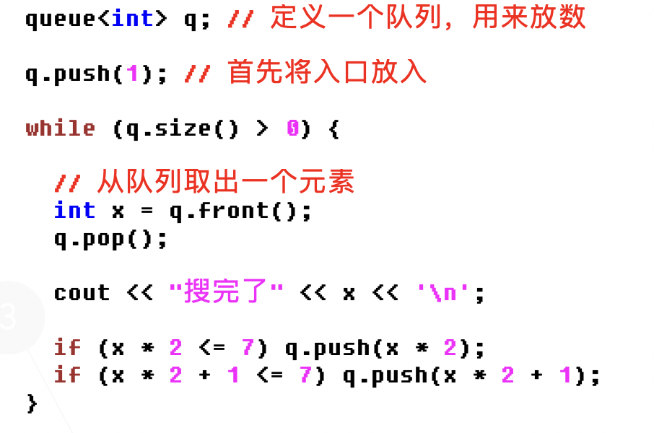
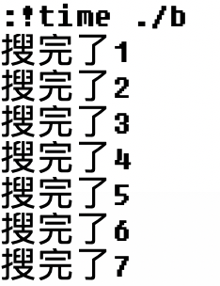
入口
1
2
3
4
5
6
7

Slide 10
😭：说了这么多，那DFS， BFS区分开来的意义是什么啊？
😊：两者适合的场景不同，比如说在一个迷宫中，我们在起点想要找到通往
出口的最短路，假如我们使用DFS，我们每次搜完一条路，却无法确定他是
不是最短的，因此我们就必须要搜完所有可能的路，这样需要的计算量就太
大了。但是在BFS中，我们是一层一层搜的，也就是说每一层的点到起点的
路程是一样的，假如当前搜到了出口，那么这条路就一定是最短路，我们就
可以直接终止搜素了！而在某些层数特别多的场景中，BFS的开销就太大了，
这时候 DFS+剪枝 会更加优秀。

Slide 11
话不多说，搜索的关键就在于怎么搜

Slide 12
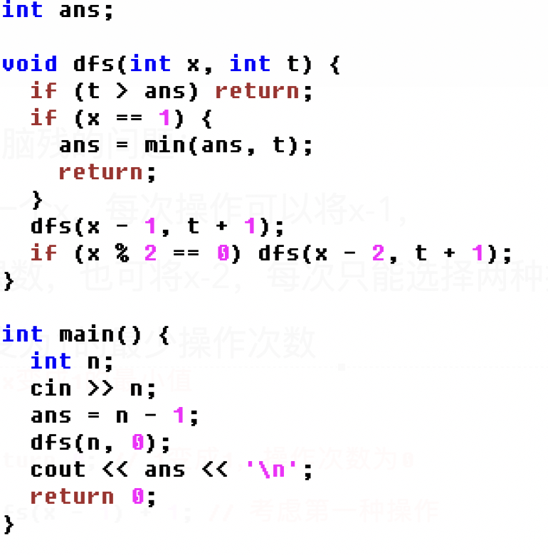
来看这样一个脑残的问题：
给定一个x，每次操作可以将x-1，
如果x是偶数，也可将x-2，每次只能选择两种操作中的一种，
问最后x变为1的最少操作次数
虽然显得很傻，但是请大家思考用搜索去写这题的代码

Slide 13
来看这样一个稍微正常点的问题：
给定一个数x，每次操作，可以将x减1，也可以将x加1
假如当前数能整除4，也可以将当前数除以4，每次只能选择
三种操作的一种，问让x变成1的最少操作次数
比如x=11，第一次操作让x+1，变成12，第二次操作让x除以4，变成3
第三次操作让x+1，变成4，第四次操作除以4，变为1，最少需要4步

Slide 14
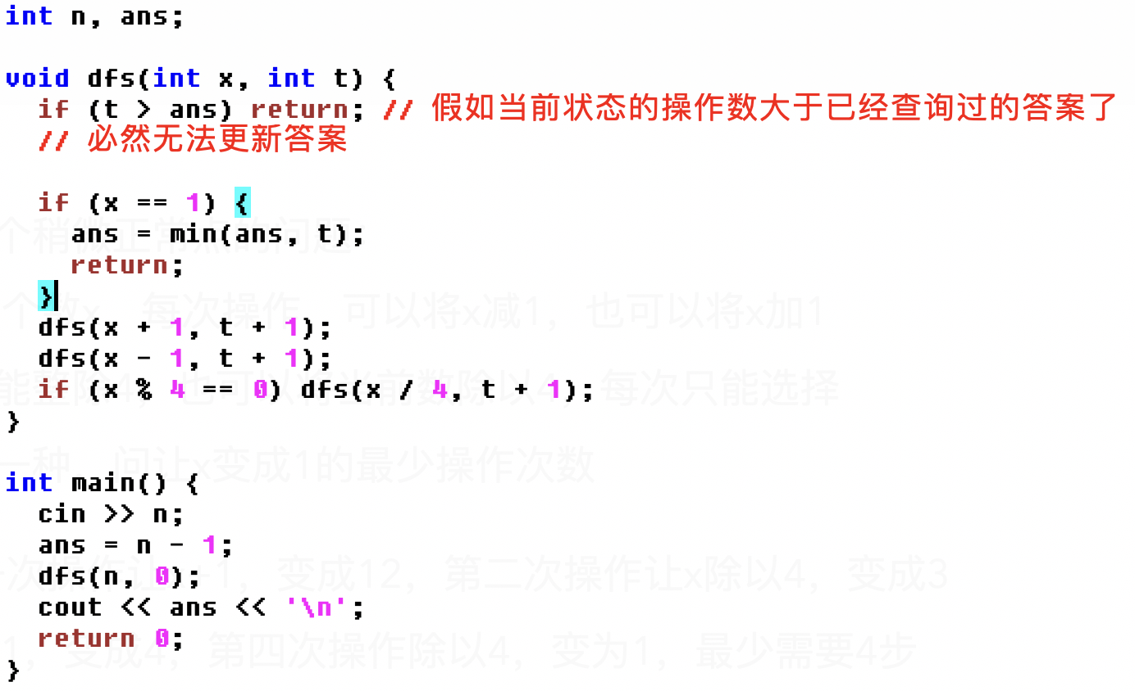

Slide 15
😊：上面的东西暂时理解不了也很正常，搜索，递归等的确是一个较为
抽象的东西，现在认识到了这个东西，以后的某天可能就豁然开朗了。
大家思考这样一个问题：
从 1 ～ 10 中选择 3 个 不同的数，使得他们的和
能被3和4整除，打印所有的方案（3个数从小到大）

Slide 16
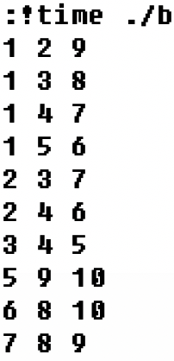
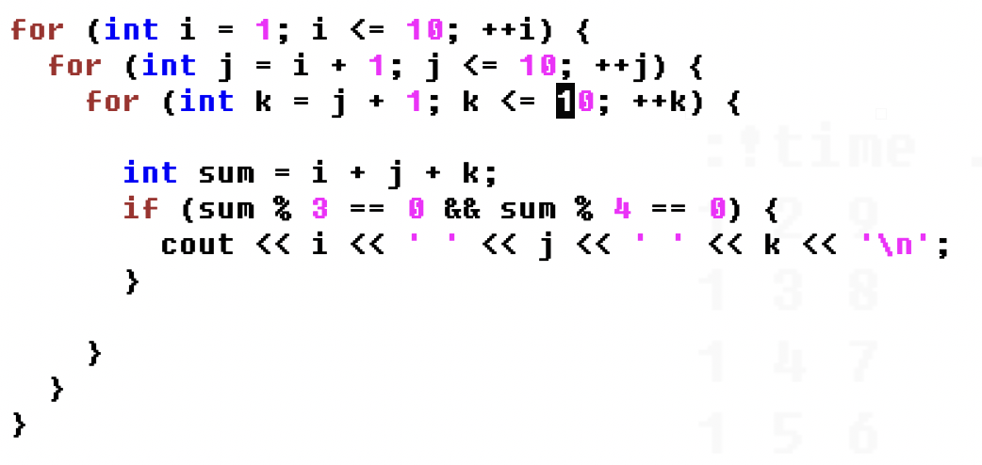

Slide 17
搜索原本是在图上进行的，但是我们可以将问题转化成一张图，有四层
第一层只有一个点，也就是起点，第二层 是我们要选的第一个数
第三层是我们要选的第二个数。。。 那么第二层显然有10种选择，我们
只需要dfs遍历每一条路径，每一条路径就是一种选数的方案

Slide 18
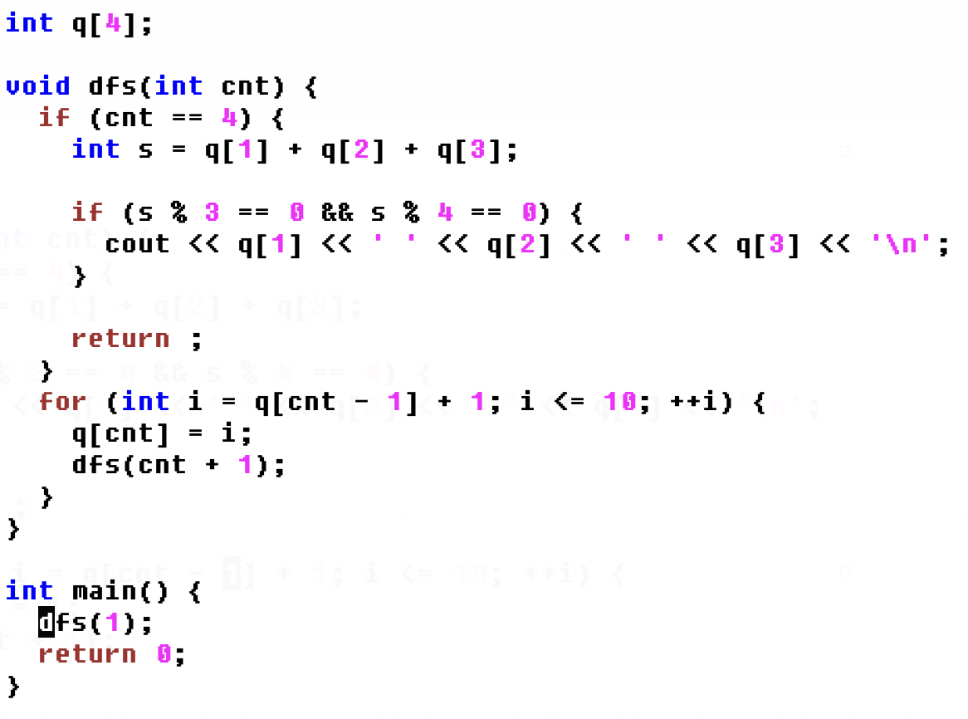

Slide 19
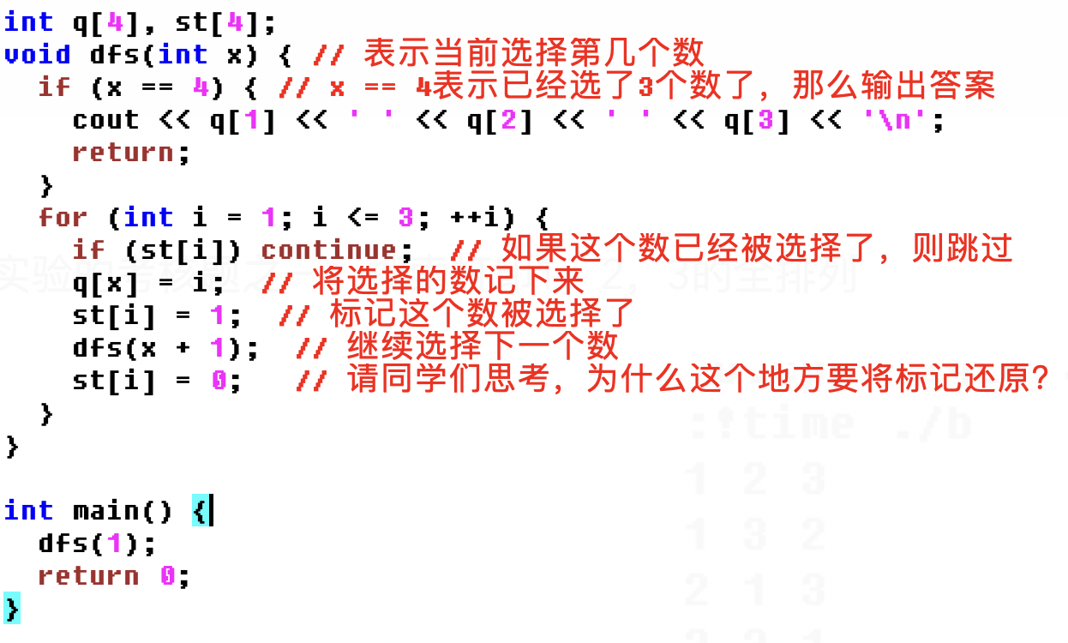
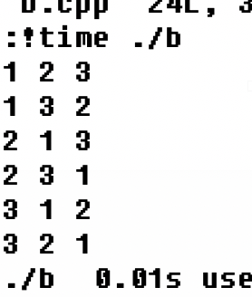
算法设计实验的考核题之一：搜索打印1，2，3的全排列

Slide 20
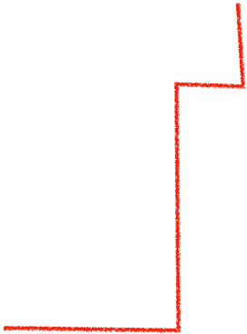
说了这么久，直接来看搜索最经典的应用：迷宫问题吧
本题中，给出一个n行m列的矩阵，矩阵中的每一个元素要么为1，要么为0，
1表示障碍，无法到达，起点为(1,1)，终点为(n,m)，每次可以往上下左右四
个方向中的一个走问到达终点的最短路径长度，保证起点为和终点为0
5 5
0 0 0 0 0
0 1 1 0 0
0 0 1 0 1
1 0 1 0 0
0 0 0 0 1
我们将矩阵中的每个点对应为图中的每个点，
尝试用DFS去找到最短路径

Slide 21
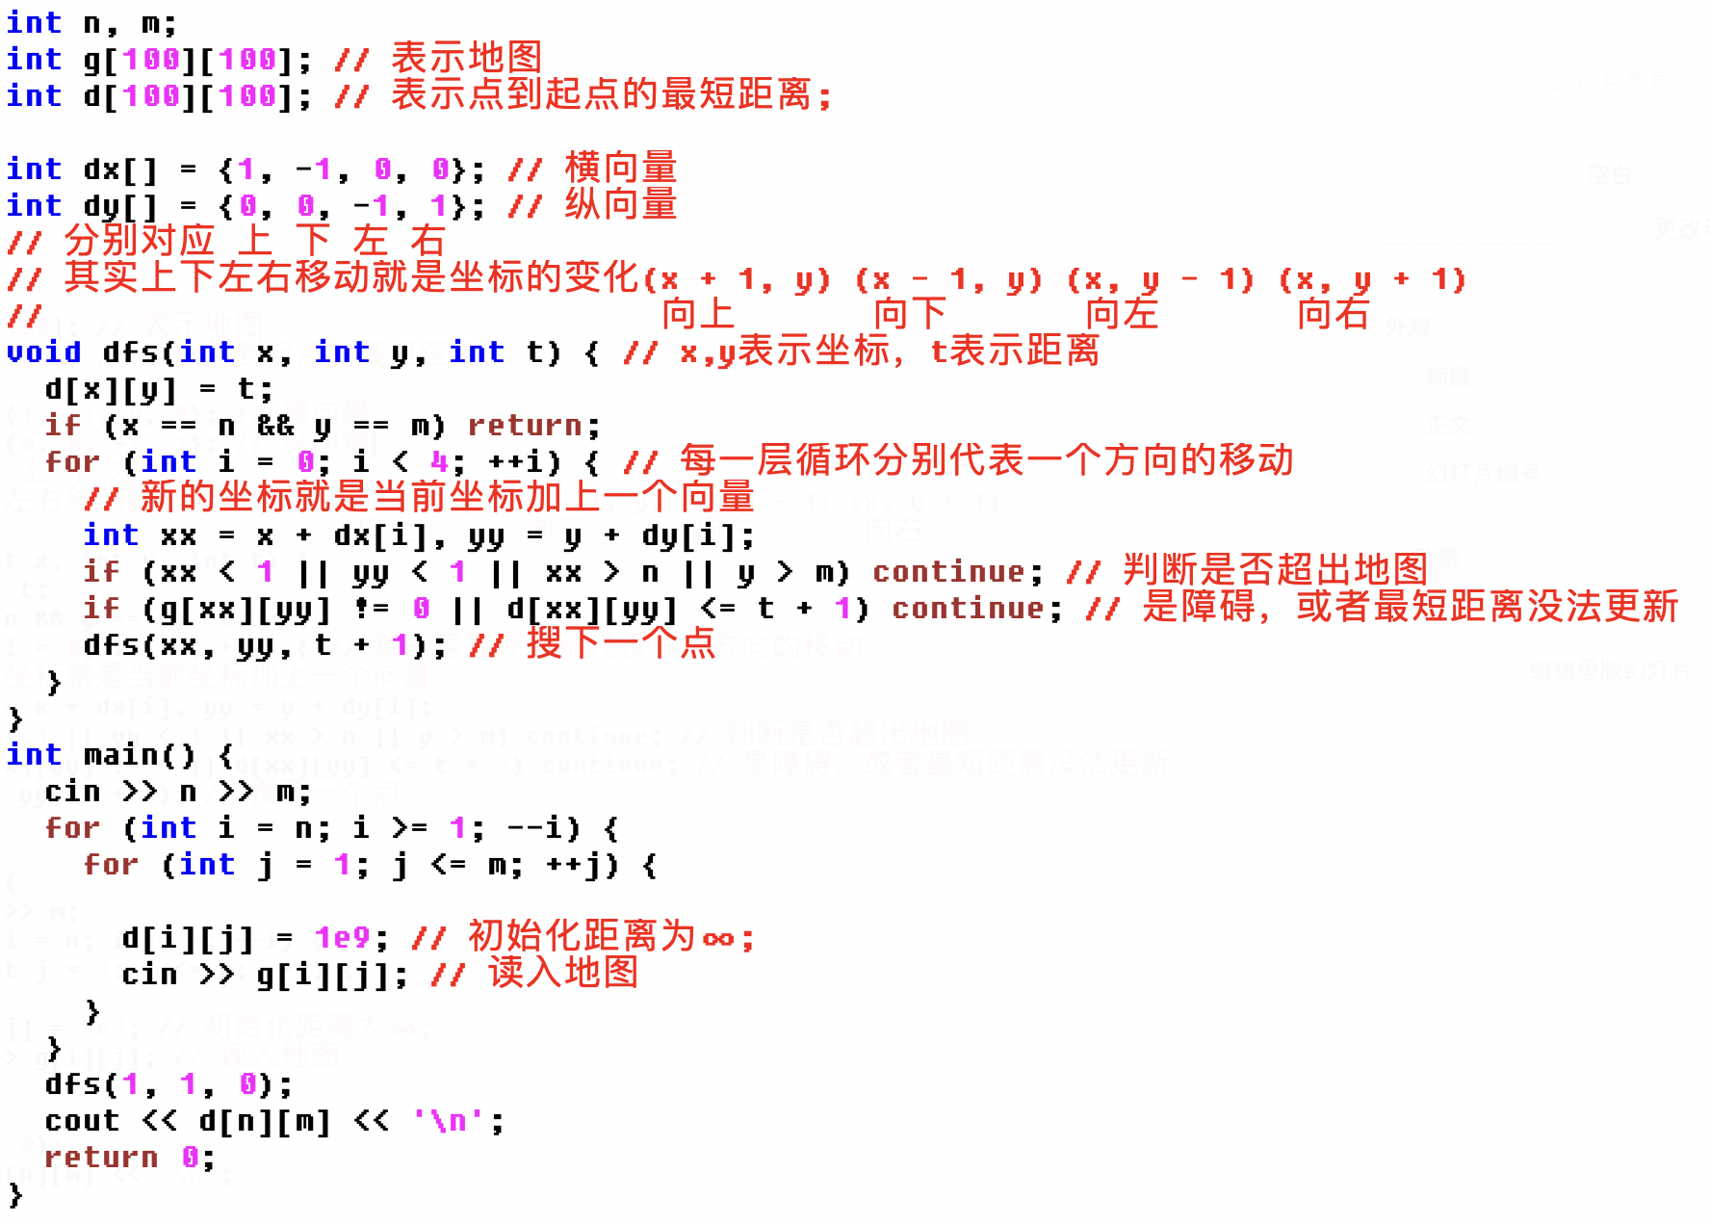
Dfs只适用于小范围

Slide 22
